Slide 1
10
2011
08

Slide 2
テーマは
理学
!
!

Slide 3
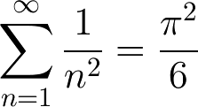
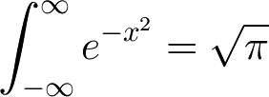
つくば
理学
カンファレンス
Tsukuba science conference!

Slide 4
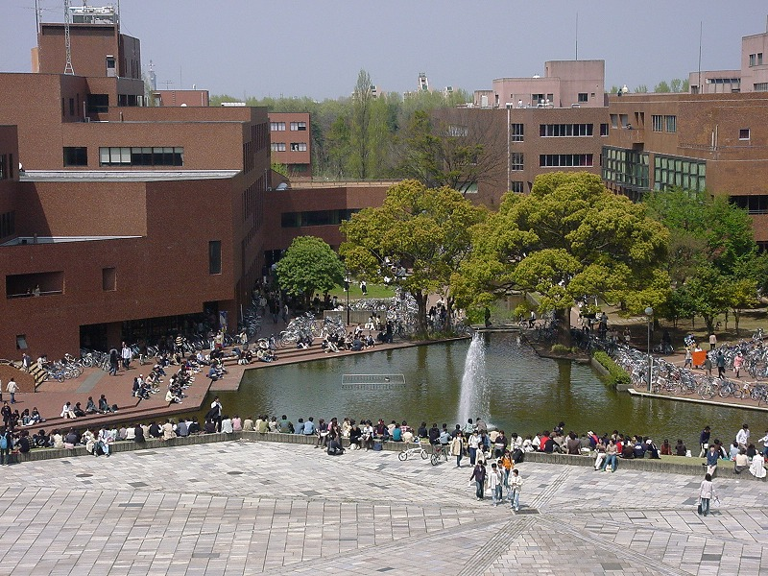
開催地は
筑波大学!!

Slide 5
理学
をテーマにした
プレゼン型勉強会

Slide 6
新しい
試み。

Slide 7
ポスター
セッション

Slide 8
参加型QUIZ
Ustからも
参加OK!!

Slide 9
基調講演も
もちろん
理学のお話!!

Slide 10
発表時間は
自己申告制!!
(予定)

Slide 11
他にも
面白い試み
たくさん!!

Slide 12
Kosen
だからこそっ!!
高専≒工学
Technology

Slide 13
理学
の話をしたい!!
ききたい!!

Slide 14
分かち合い
たいっ!!
m9(｀･ω･´)
ﾋﾞｼｯ!!

Slide 15
つくば
理学
カンファレンス
で
今より ちょっとだけ、
理学で ワクワク 、
してみませんか？

Slide 16
2011/10/08
in TSUKUBA univ.
Coming soon!!

